Slide 1
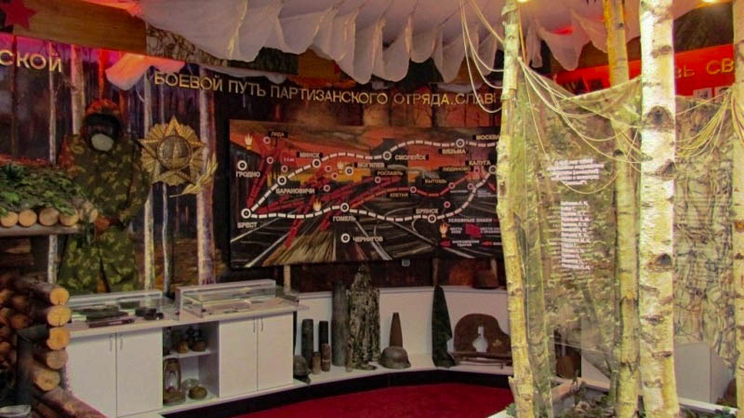
“Эхо войны”
Государственное учреждение образования «Средняя школа № 12 города Могилева»
Презентация проекта
Автор: ученик 8 класса Романовский Мефодий
Руководитель: Шавель Виктория Сергеевна

Slide 2
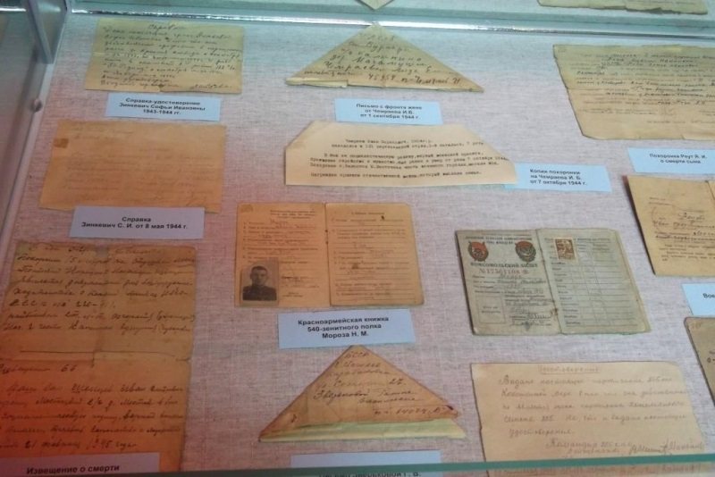
Цель
Обеспечить доступный и увлекательный формат сохранения исторической памяти о событиях Великой Отечественной войны, познакомить школьников и гостей с музейными экспонатами и эпизодами, связанными с подвигами защитников Могилевщины.
Задачи
1. Разработать виртуальный квест на основе музейных экспонатов и архивных материалов.
2. Разместить проект в интернете и сделать его доступным для широкой аудитории.

Slide 3
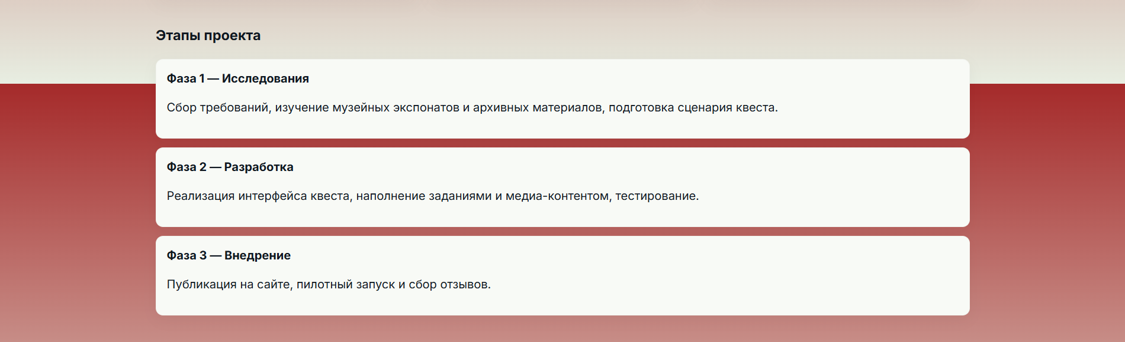

Slide 4
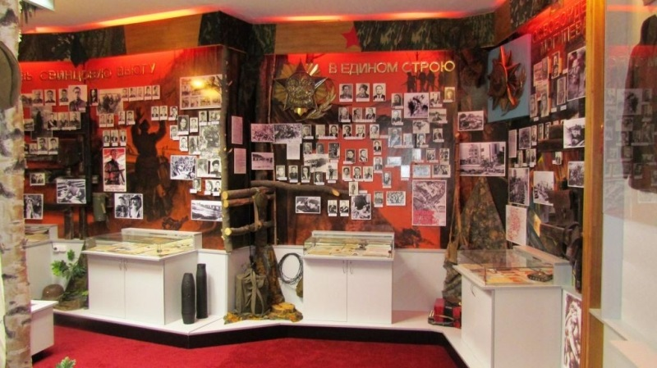
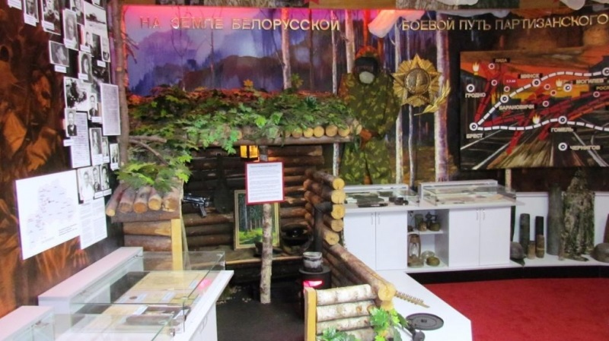
Создание данного проекта стало возможным благодаря тесному сотрудничеству учителей и учеников ГУО «Средняя школа №12 г. Могилева» с нашими соседями — ГУО «Средняя школа №22 г. Могилева».
Совет Музея боевой славы СШ № 22 предоставил нам предметы, документы и видеоматериалы, ставшие основой данного проекта.

Slide 5
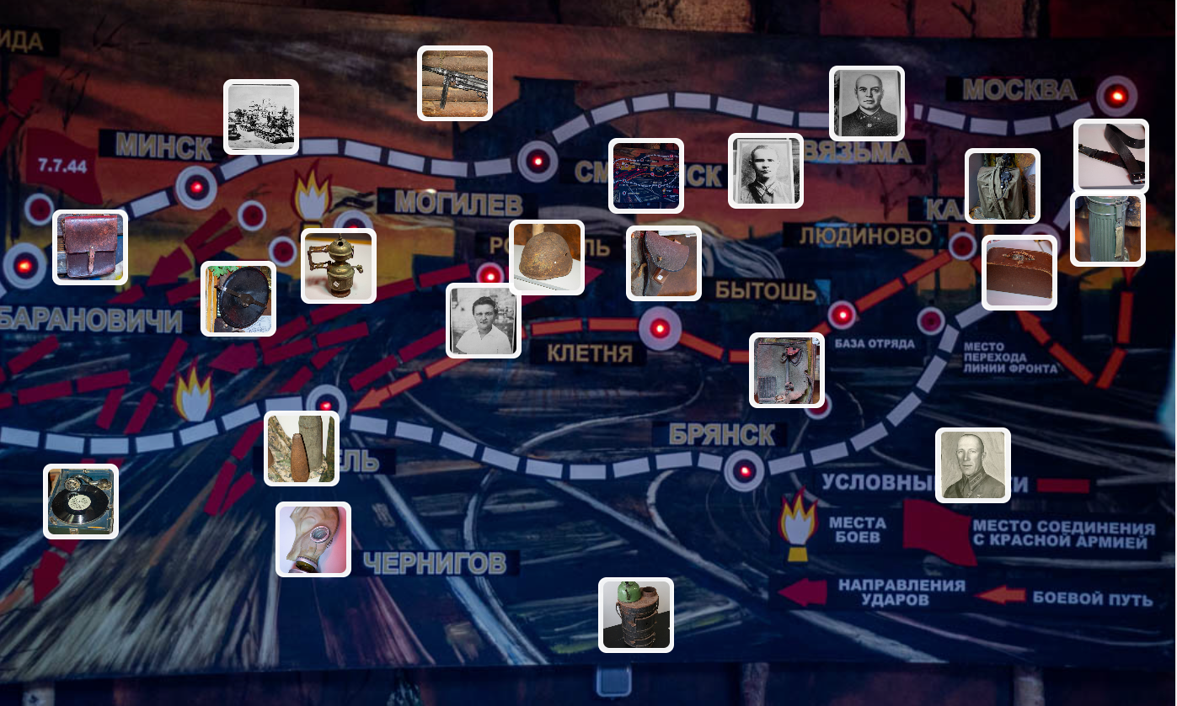
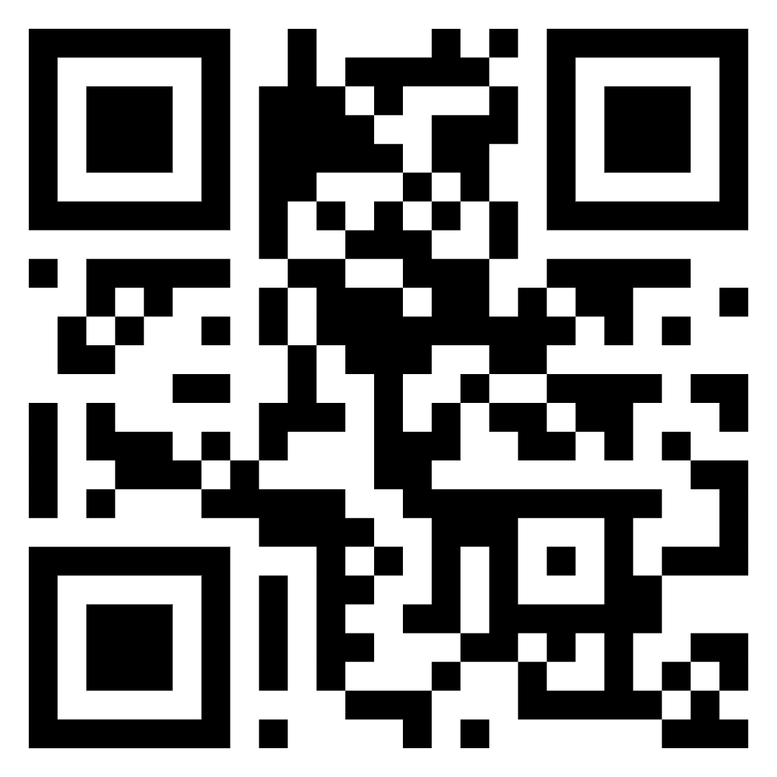
Правильный ответ позволит приблизиться к Победе
Отвечая на вопросы, кликните на изображение
Трофейный предмет
Кожаное изделие предназначена для ношения пистолета
Предмет, оповестивший голосом Левитана о начале войны
Полковник. Командовал обороной Могилева на Буйничском поле

Slide 6
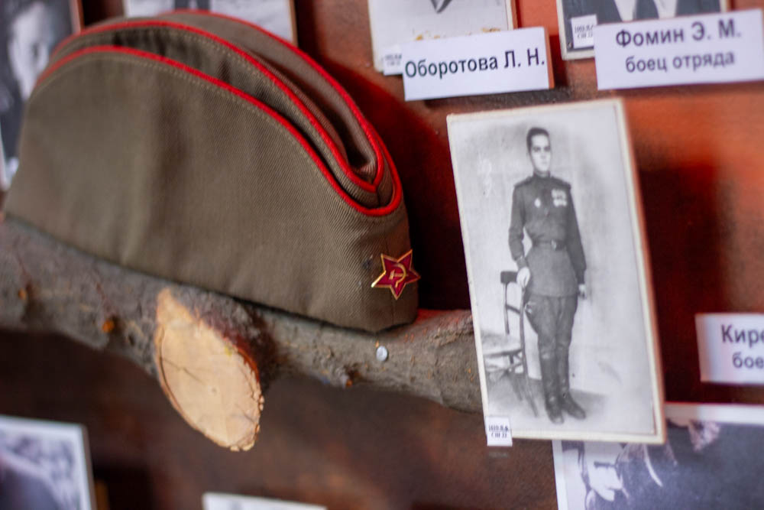
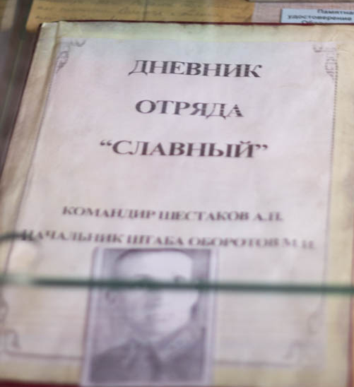
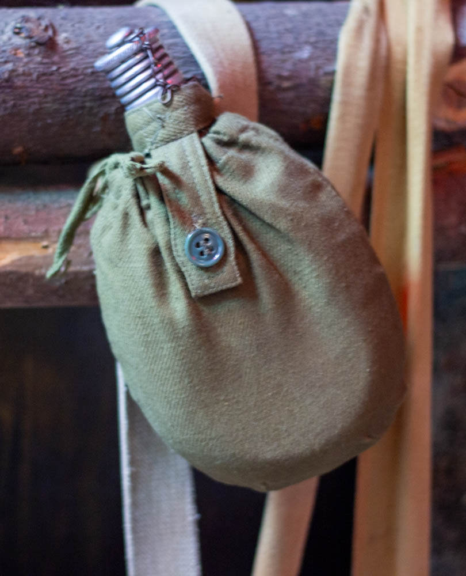
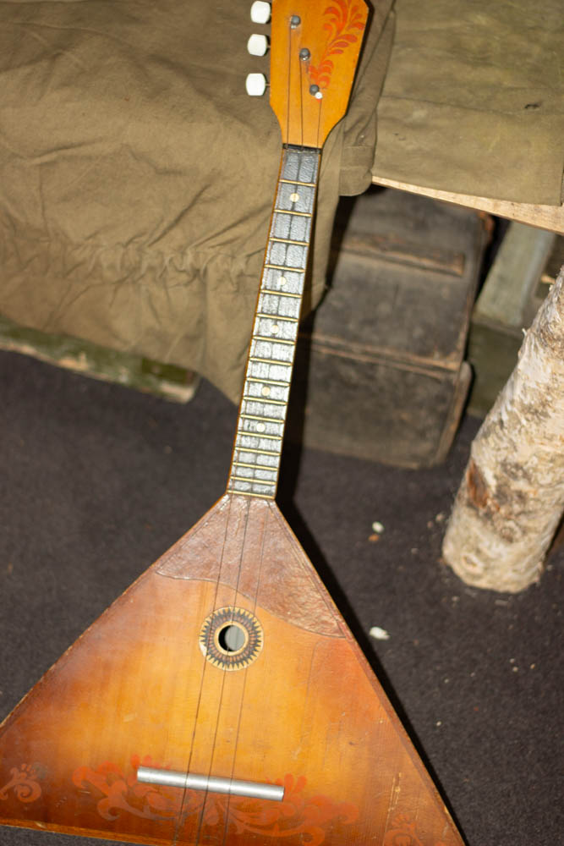
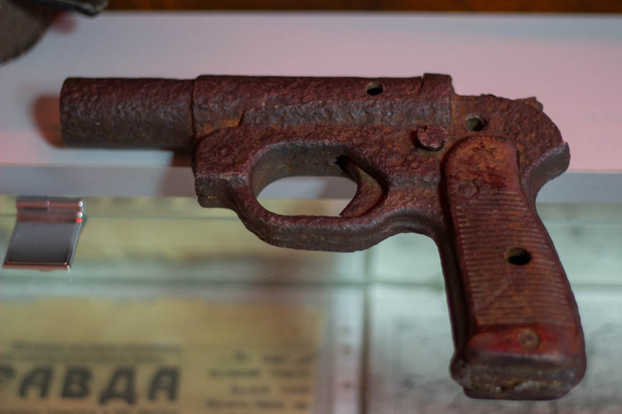
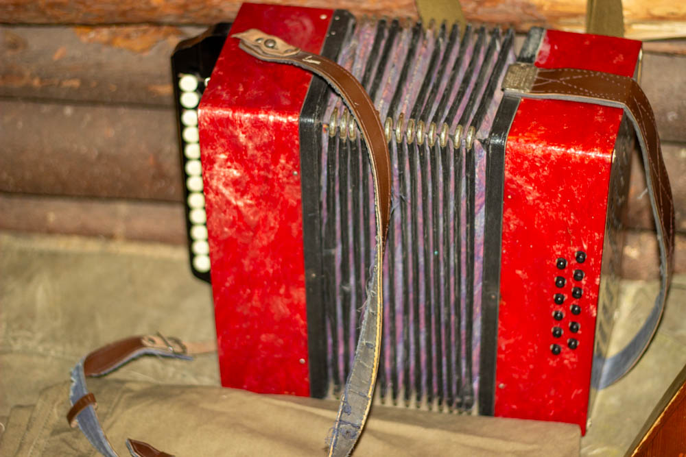
Презентацию проекта хочется завершить посланием бойцов из 1941-1945 г.г., в котором перечислены многие экспонаты музея, не представленные на сайте, но имеют большую историческую ценность.
Из 41-го хотим вам пожелать
Такого горя никогда не знать:
Чтоб не летел на вас с неба огонь,
Чтобы песни играла гармонь.
Пусть висит одиноко пилотка,
А рядом с нею солдатская фотка.
Кобура лежит для пистолета.
А в 41-ом тяжкое выдалось лето.
Снаряды летели, взрывались,
Гильзы чёрные в землю втыкались.
От жажды спасала нас фляжка.
У командира пробита фуражка.
Нас каска от пуль защищала.
Балалайка от скуки спасала.
Фашист наступал до зимы.
Но не смог он дойти до Москвы.
Мы поганого зверя погнали.
Берёзки и сосны своих защищали (фото).
Мы с победой вернулись домой.
Чемодан прихватили с собой.
Дневник в чемодане друзьям.
От солдат 45-го - вам!
О том, как сражался отряд,
Как лучших терял он ребят.
Они жизни свои положили,
Чтобы в мире народы все жили.
Память о «Славном», ребята, храните!
И МИР на земле сберегите!

Slide 7
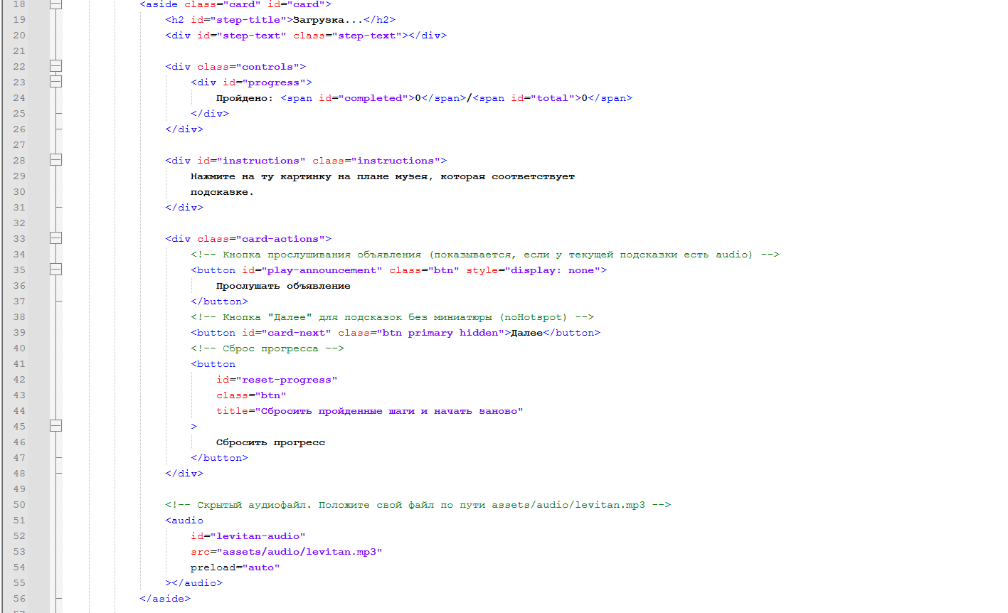
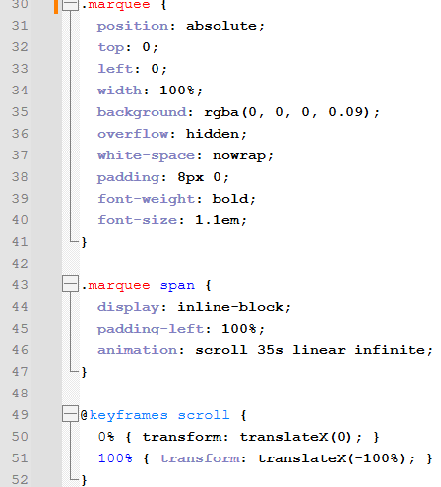
Этот проект я сделал на HTML – для размещения в браузере, CSS – стили, цвета и размеры. JavaScript – для всего функционала данного проекта.

Slide 8
Спасибо за внимание
Государственное учреждение образования «Средняя школа № 12 города Могилева»

Slide 9
Спасибо за внимание

